Slide 1
មេរៀនរំឭកទី៣៤ ផ្ញើជើង ក្ង ក្ន ក្ម ក្រ ក្ល
ភាសាខ្មែរ ថ្នាក់ទី២

Slide 2
រំឭក
ក្បូរក្បាច់
ក្អេងក្អាង
ទូកក្ដោង
ក្សេមក្សាន្ត
ចងក្បិន

Slide 3
ជើងព្យញ្ជនៈ
្ង
្ន
្ម
្រ
្ល

Slide 4
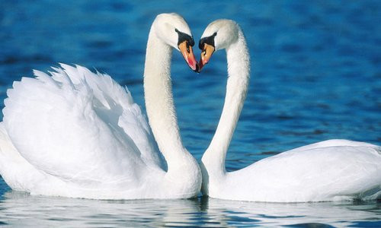
ក្ន
ក្ង

Slide 5
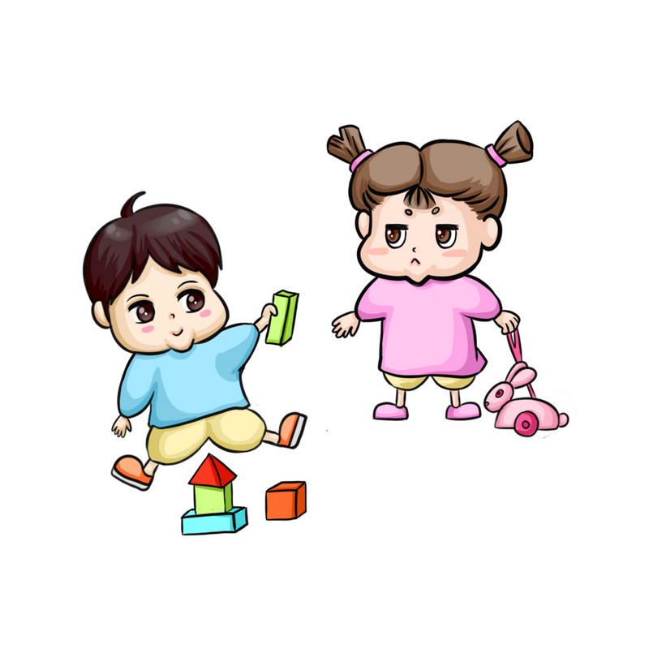
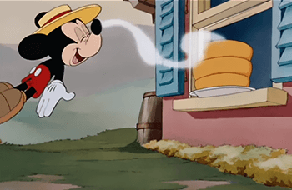
ក្ម
ក្រ
ក្ល

Slide 6
ផ្ញើជើង
ក្ង
ក្ន
ក្ម
ក្រ
ក្ល

Slide 7
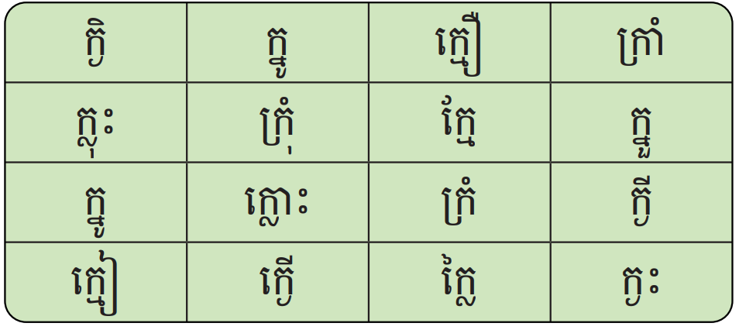
ការអានព្យាង្គ

Slide 8
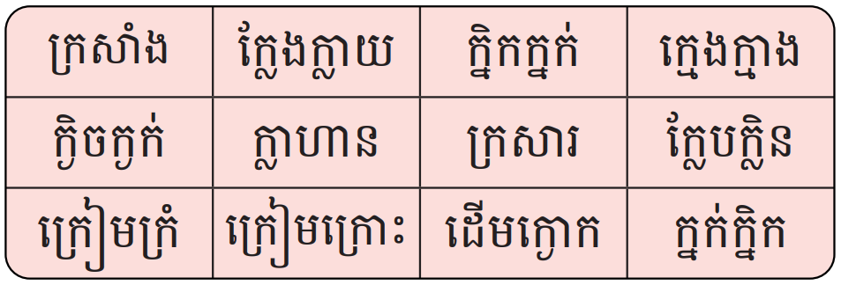
ការអានពាក្យ

Slide 9
ក្លាហាន
កោតក្រែង
ប៉ូលិសក្រុងចាប់ទំនិញក្លែងក្លាយ។
ប៉ូលិសក្រុង/ចាប់/ទំនិញ/ក្លែងក្លាយ។

Slide 10
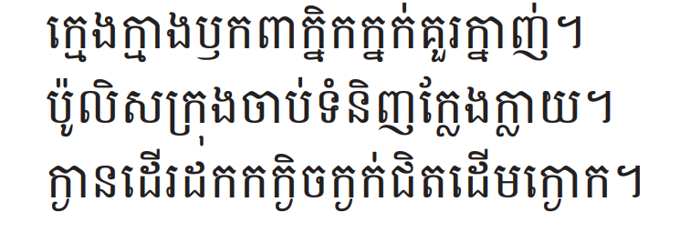
ការអានល្បះ

Slide 11
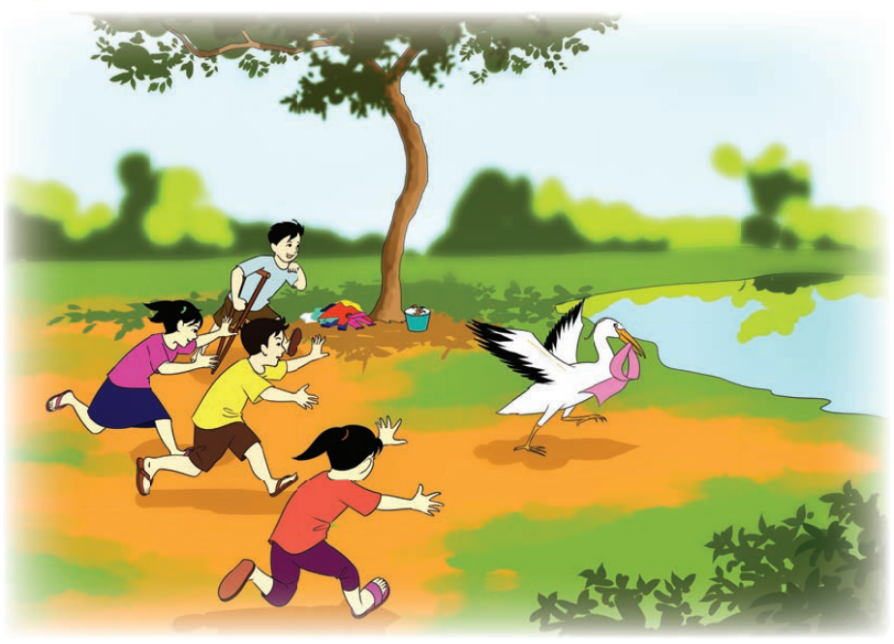
ការអានអត្ថបទខ្លី

Slide 13
ការសរសេរពាក្យ
ក្រហេងក្រហូង
ក្លែបក្លិន
ក្មេងក្មាង
ក្រៀមក្រោះ
ក្ងិចក្ងក់
ទំនិញក្លែងក្លាយ

Slide 14
សូមអរគុណ !!

